Slide 1
Филиал МАОУ «Гуринская СОШ» «Детский сад д.Мижуева» Отчёт по фестивалю эколят
Праздник провела студентка-практикантка ГБПОУ «Коми-Пермяцкий профессионально-педагогический колледж ордена «Знак Почёта»»
Нечаева Анна Михайловна
2022г.

Slide 2
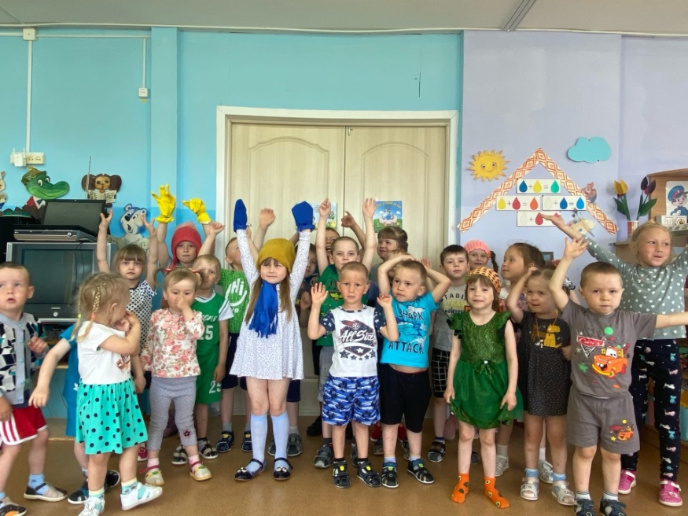
Знакомство детей со сказочными героями Эколятами - друзьями и защитниками Природы - Умницей, Шалуном, Тихоней и Ёлочкой

Slide 3
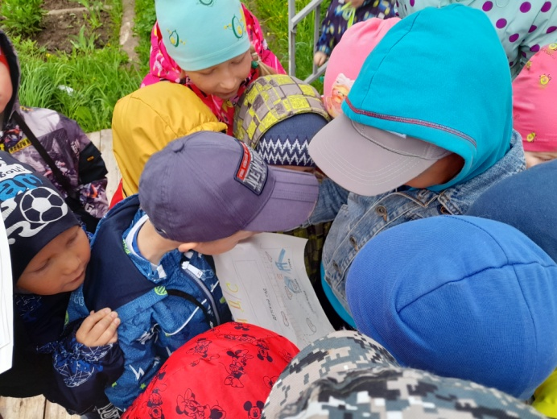
Праздник Эколят – экологическая квест-игра «Спасём природу», проходил под девизом «Земля в твоих руках».
Участники игры получают карту, изучают ее.

Slide 4
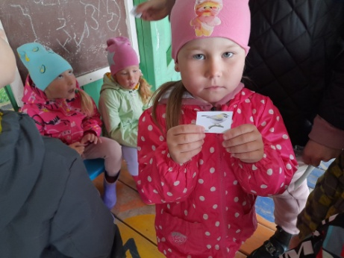
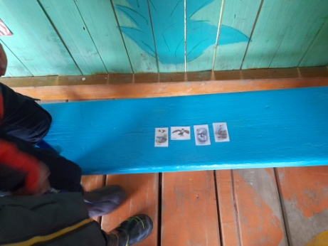
1 станция: дети распределяют по группам перелётных и зимующих птиц.

Slide 5
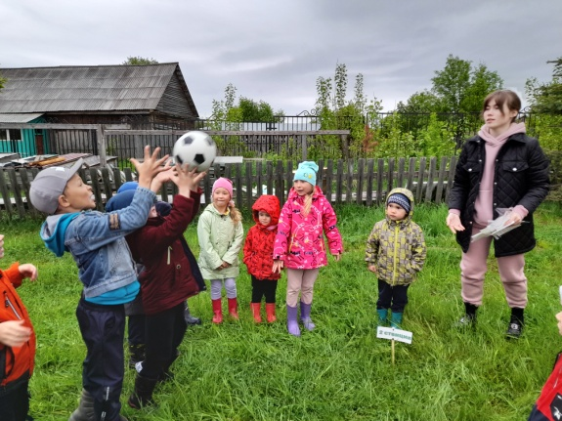
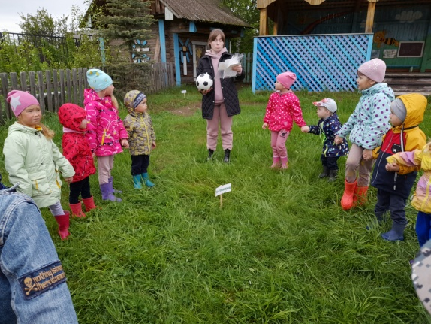
2 станция: игра «Земля, вода, воздух»

Slide 6
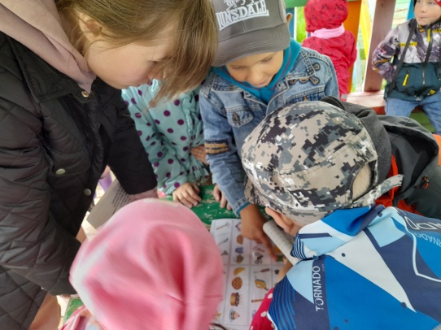
3 станция: игра «Четвёртый лишний»

Slide 7
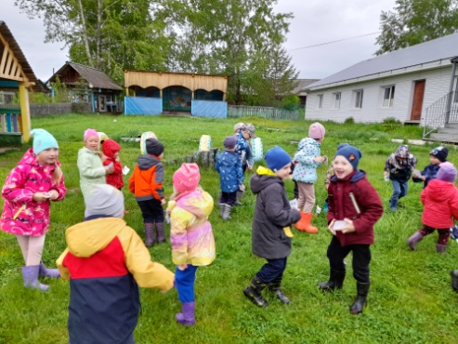
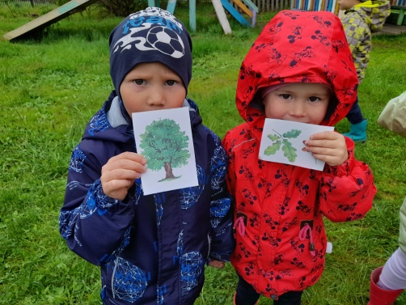
4 станция: ИГРА «Найди пару» (дерево, листья, плоды)

Slide 8
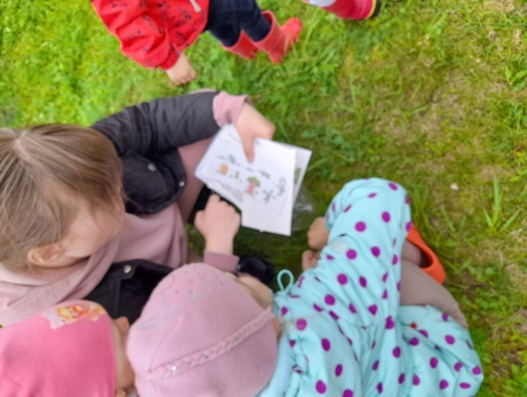
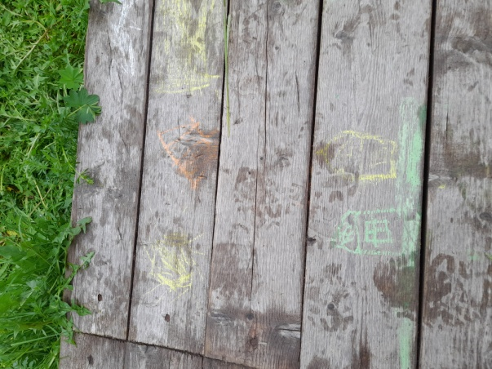
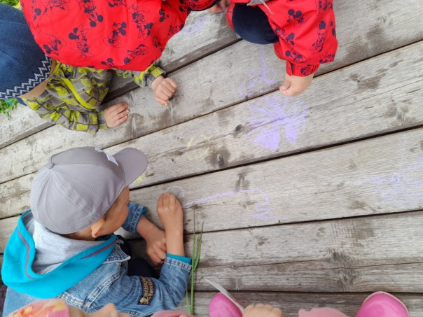
5 станция: отгадывание ребусов.
6 станция: «Нарисуй меня»

Slide 9
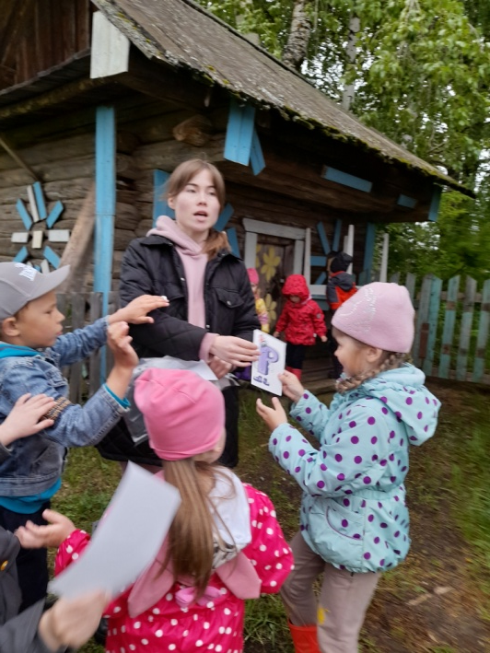
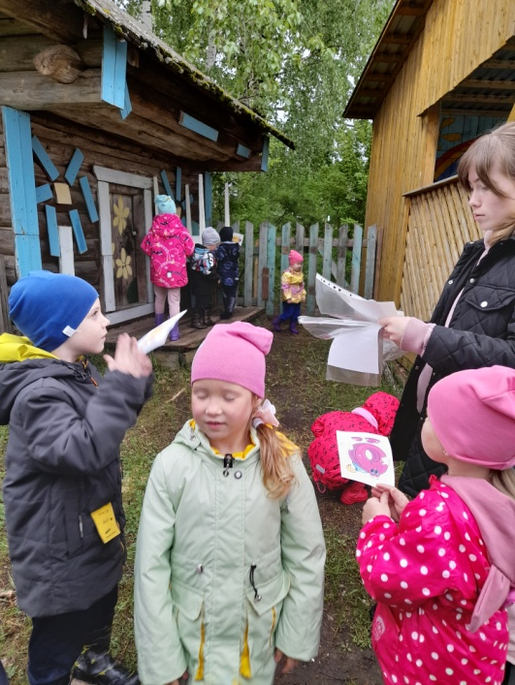
7 станция: «Вопросы тётушки Совы»

Slide 10
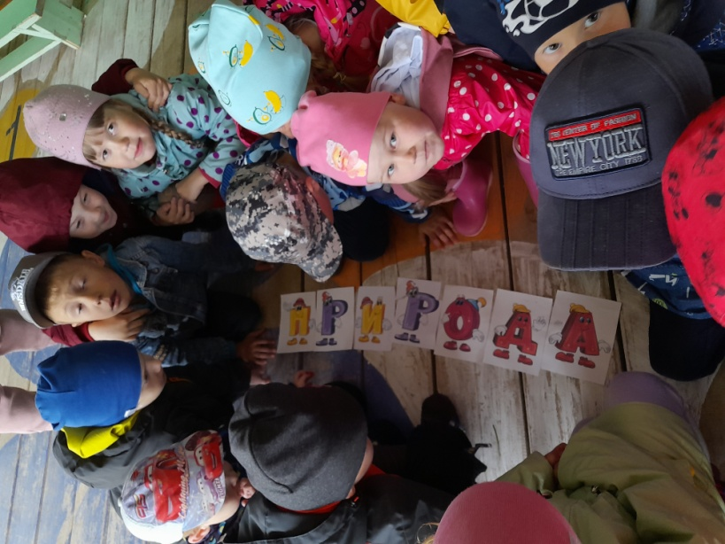
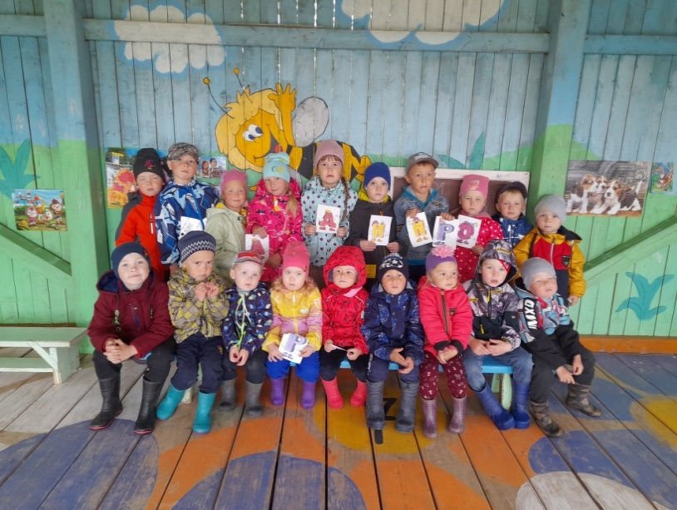
Подведение итогов. «Природа-лучший друг человека»

